Slide 1
아두이노 기초와 데이터 입출력
Arduino Basics and Data I / O

Slide 2
수업 내용
Arduino UNO R3 하드웨어 구성
브레드 보드 구조
저항 읽기
Arduino 소프트웨어 설치
기본 구조
Arduino 연결 확인 예제 – LED Blink
Serial Monitor 입출력 확인 예제
브레드 보드 이용한 LED Blink
버튼으로 LED 제어하기
신호등 만들기
실습과제

Slide 3
창의 과제 도출
실생활 문제 해결을 위한 창의적인 아이디어 과제
아두이노 사용하여 실생활에 적용할 수 있는 아이디어 과제
실생활의 문제점을 찾아 이를 해결할 수 있는 창의적인 아이디어

Slide 4
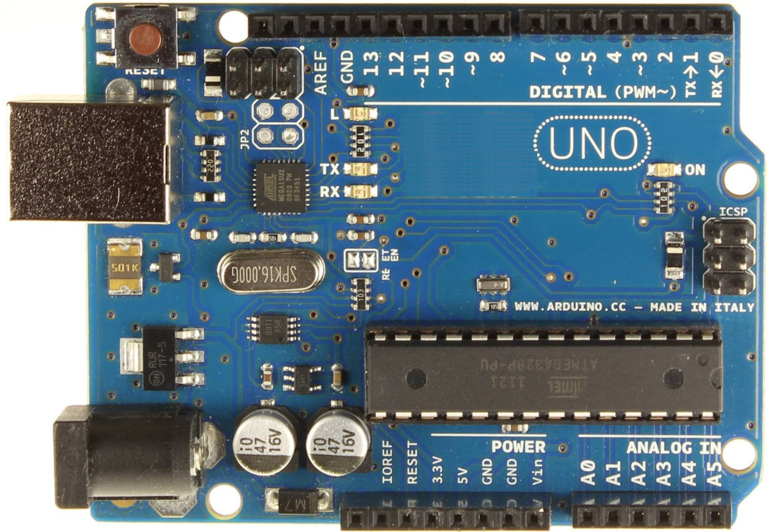
Arduino UNO R3 하드웨어 구성
리셋버튼
디지털핀13번에 연결된 LED
디지털핀(물결표시는 PWM)
USB 전원 공급 및
프로그래밍 (컴퓨터에 연결)
전원 LED
ICSP핀: 부트로더 업로드
시리얼통신
확인 LED
정전압 레귤레이터
메인프로세서
ATMEGA328P
7-12V DC 입력
아날로그핀
3.3V 및 5V 출력
핀을 통한 전원 공급도 가능
Notes:
교재 36p

Slide 5
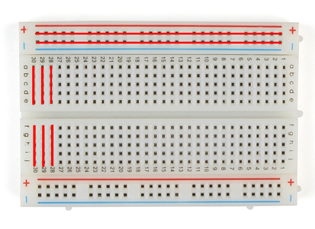
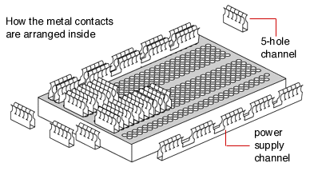
브레드보드 구조
가로로 길게 연결된 2줄의 버스줄 : +와 – 극을 연결
세로로 짧게 연결된 5구 터미널줄 : 각종 센서 및 저항 연결
위의 5구와 아래쪽의 5구는 분리되어있음.
Notes:
교재 40-41p

Slide 6
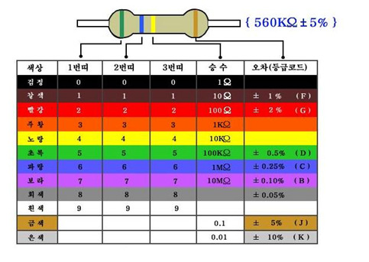
저항 읽기
실습에 사용되는 저항
- 220Ω: 빨강-빨강-갈색
- 10KΩ: 갈색-검정-주황
4개의 띠로 구성
첫번째, 두번째 띠는 저항의 수치를 나타냄
세번째 띠는 승수를 나타냄
(첫번째, 두번째숫자) x 세번째 숫자 = 저항값
Notes:
교재 42p

Slide 7
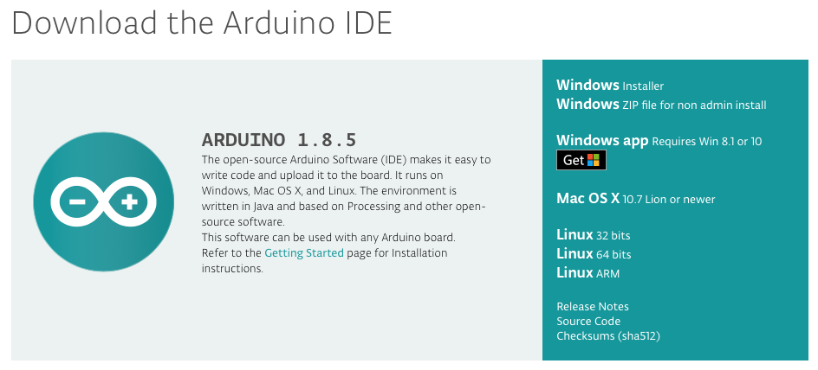
Arduino 소프트웨어 설치
http://arduino.cc/en/main/software 에 접속하여 Arduino Sketch 설치
Windows용 파일 다운로드
Notes:
교재 46-53p

Slide 8
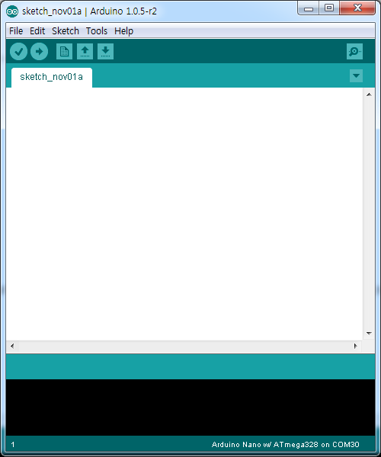
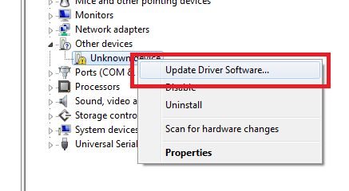
Arduino 소프트웨어 설치
압축해제 후 arduino.exe 파일 실행
USB를 통해 PC에 연결한 아두이노의 드라이버가 잡히지 않을 경우
4.1) 장치관리자 – 알수없는 장치를 선택한 후 “드라이버 소프트웨어 업데이트 클릭
4.2) ”컴퓨터에서 드라이버 소프트웨어 찾아보기” 클릭 후 아두이노 폴더안의 Drivers – ArduinoUno.inf 파일을 선택
Notes:
교재 46-53p

Slide 9
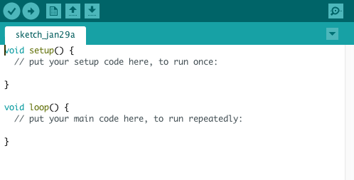
기본 구조
setup()
스케치를 시작할 때 불러옴.
초기 변수, 핀 상태, 라이브러리 사용 시작 등에 사용
실행시 한번만 실행됨
loop()
실제 동작을 수행할 코드 입력
setup()을 생성한 후 연속적으로 작동
Notes:
교재 46-53p

Slide 10
Arduino 연결 확인 예제 – LED Blink
“툴/보드/Arduino Uno”를 선택한다.
LED 깜빡이기 예제를 구현하기 위해서, 메뉴의 “파일(File)/예제(Examples)/0.1 Basics/Blink를 선택한다.
선택한 후에 메뉴의 File 아래에 있는 V 모양의 아이콘(확인버튼) 을 클릭하여 컴파일한 후 오른쪽의 화살표 아이콘(업로드 버튼)으로 아두이노에 업로드 해본다.
Delay(1000)는 1000ms 즉 1초간 기다리라는 의미로,
digitalWrite(led, HIGH)로 설정된 값을 1초간 유지했다가,
digitalWrite(led, LOW)로 변경하라는 이야기이다.
이것을 두 delay 함수값을 delay(50)으로 변경해서
더 빠르게 LED가 깜빡이는 것을 확인해본다.
변경 후에는 업로드 버튼을 누르는 것을 잊지 말고,
업로드가 잘 동작하면 아두이노 보드의 TX, RX LED가
빠르게 깜빡이는 것을 확인할 수 있다.
LED

Slide 11
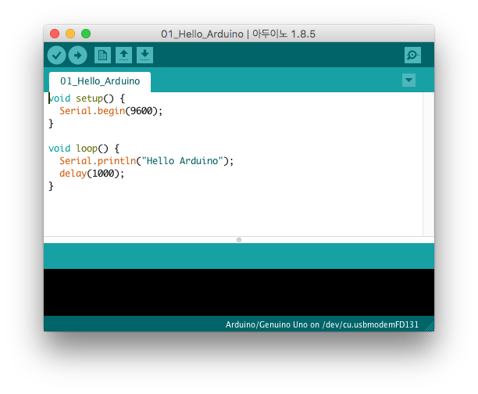
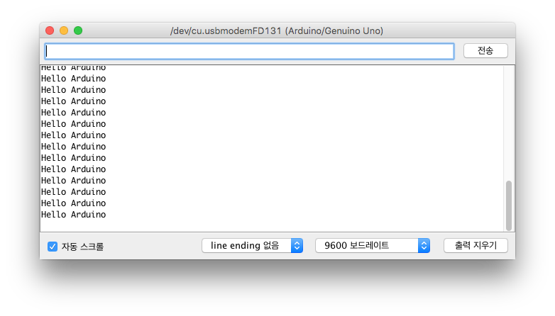
Serial Monitor 출력 확인 예제
코드 입력 후 업로드
시리얼 모니터로 문자 출력 확인

Slide 12
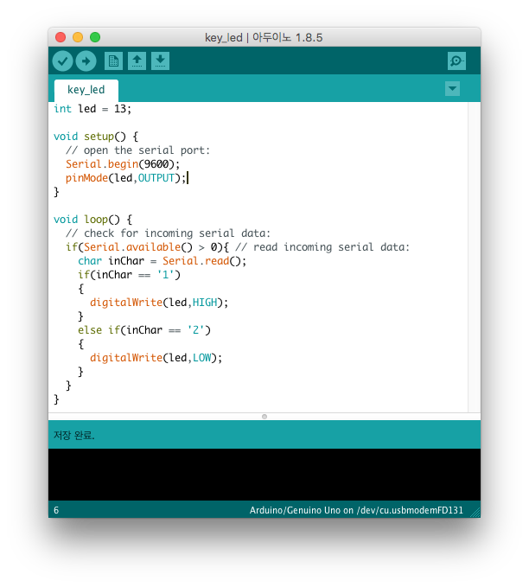
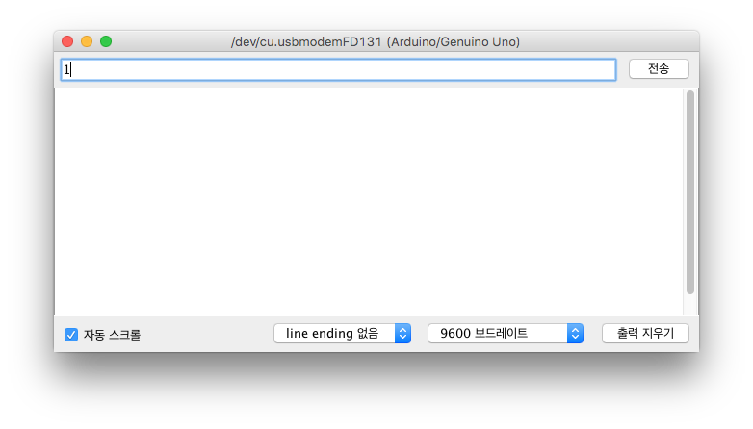
Serial Monitor 입출력 확인 예제
코드 입력 후 업로드
시리얼 모니터 입력창에 숫자를 입력하고 결과 확인
1 입력 : LED ON
2 입력 : LED OFF

Slide 13
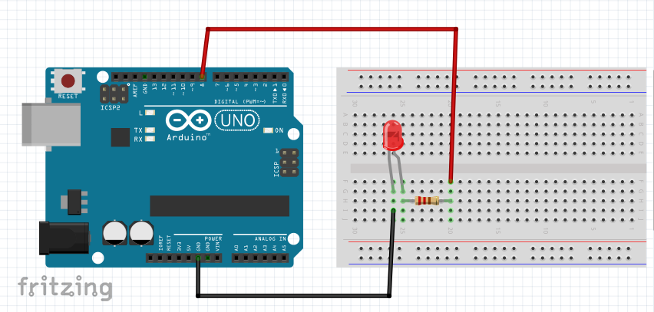
LED 하나 켜보기
Blink 예제와 동일하게, LED로 변경
1초간 LED ON
1초간 LED OFF
-
+
220 Ω
Notes:
교재 58p

Slide 14
LED 하나 켜보기
#define RED 8
//int red = 8;
void setup() {
pinMode(RED, OUTPUT);
}
void loop() {
digitalWrite(RED, HIGH);
delay(1000);
digitalWrite(RED, LOW);
delay(1000);
}
Notes:
교재 58p

Slide 15
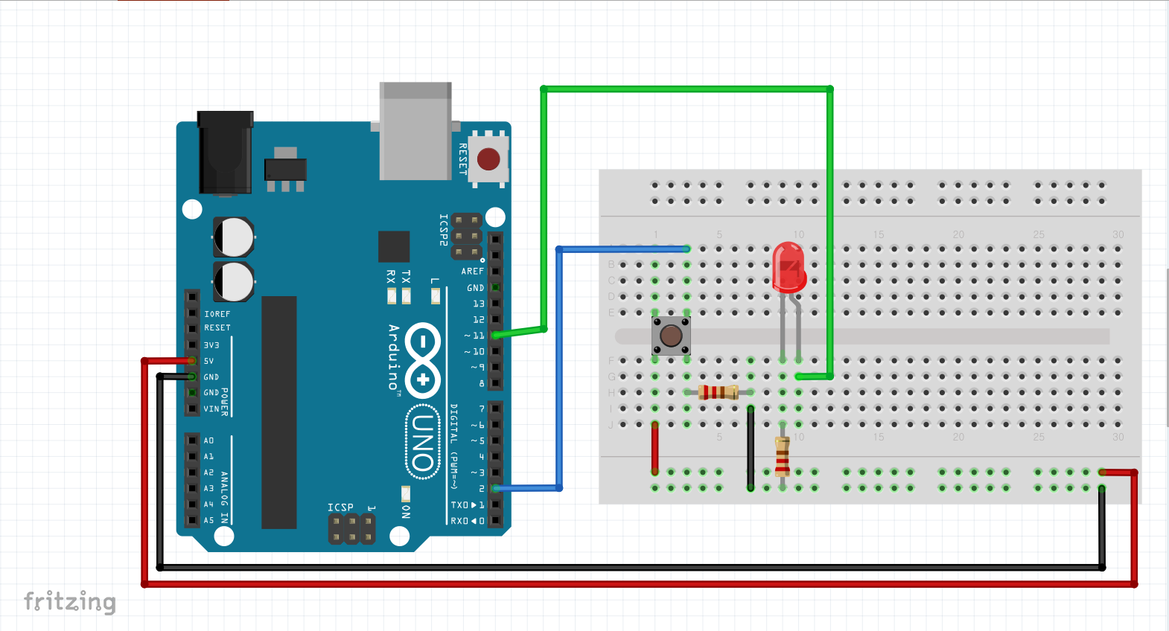
버튼으로 LED 제어하기
Push Button을 사용하여 LED 동작확인
버튼을 누르면 LED ON
버튼을 놓으면 LED OFF
10K Ω
-
+
220 Ω
Notes:
교재 42-43p

Slide 16
버튼으로 LED 제어하기
#define BUTTON 2
#define LED 11
//int button = 2;
//int led = 11;
void setup() {
pinMode(BUTTON, INPUT);
pinMode(LED, OUTPUT);
}
void loop() {
int buttoninput = digitalRead(BUTTON);
if(buttoninput == 1){
digitalWrite(LED, HIGH);
}else{
digitalWrite(LED, LOW);
}
}
Notes:
교재 42-43p

Slide 17
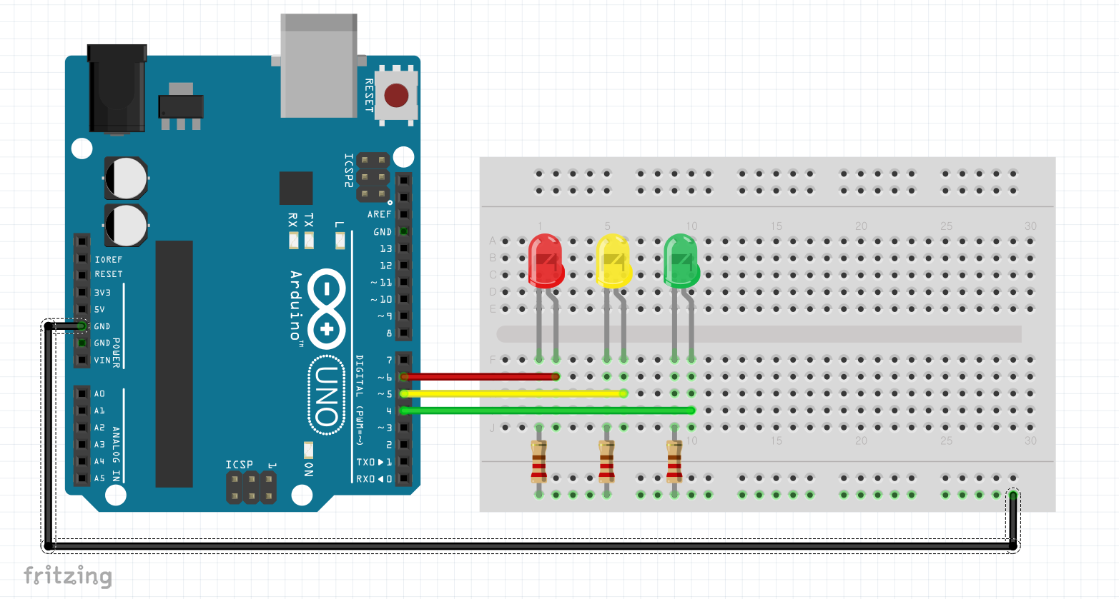
신호등 만들기
3색의 LED를 이용한 신호등 구현
RED, GREEN : 5s
Yellow : 1s
220 Ω

Slide 18
신호등 만들기
int REDpin = 6;
int YELLOWpin = 5;
int GREENpin = 4;
void setup() {
pinMode(REDpin, OUTPUT);
pinMode(YELLOWpin, OUTPUT);
pinMode(GREENpin, OUTPUT);
}
void loop() {
digitalWrite(REDpin, HIGH);
delay(5000);
digitalWrite(REDpin, LOW);
digitalWrite(YELLOWpin, HIGH);
delay(1000);
digitalWrite(YELLOWpin, LOW);
digitalWrite(GREENpin, HIGH);
delay(5000);
digitalWrite(GREENpin, LOW);
}

Slide 19
실습 과제
버튼으로 LED 제어
버튼을 누르면 Serial Monitor에 “Button Pushed” 출력
버튼을 누르고있는 동안 RED, YELLOW, GREEN LED가 1초 간격으로 차례대로 점등되고 모든 LED가 점등된 상태 유지
버튼을 놓으면 모든 LED 소등

